Slide 1
Programme de développement du leadership de changement en pleine-conscience (DLCP)
Séance 6 de 8
17 Novembre 2025
Notes:
Mel
J’aimerais vous rappeler que vous pouvez utiliser la langue de votre choix tout au long de la session lorsque vous vous adresser au groupe. Que se soit pour soumettre vos commentaires ou pour poser des questions.
Feel free to use the language of your choice to express your comments or questions during this session.

Slide 2
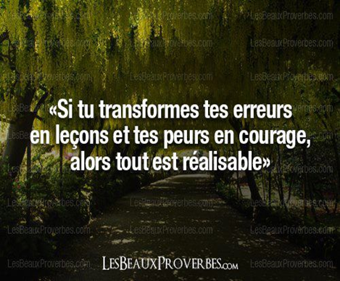

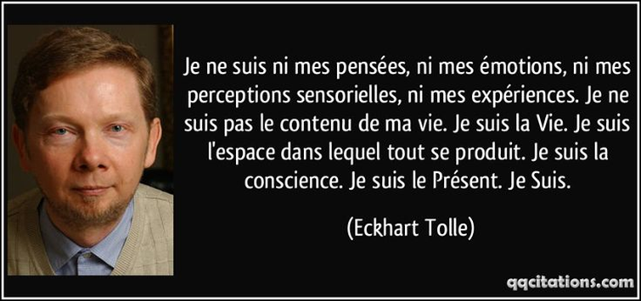
Bienvenue
Notes:
Mel
Bonjour Et bienvenue à la 6e session!
Merci d’être parmi nous aujourd’hui.
Mon nom est Ginette et la session d’aujourd’hui sera partagée entre ma collègue Annie-Claude et moi.
Commençons avec quelques citations pour vous faire réfléchir:
Si tu transformes tes erreurs en leçons et tes peurs en courage, alors tout est réalisable.
La vie est comme une montagne russe, il y a des hauts et des bas mais c’est toi qui décide si tu cries ou si tu profites du voyage.
((Get ready with the following: ))
https://upload.wikimedia.org/wikipedia/commons/4/4a/Location_of_Earth_(3x3-English_Annot-smaller).png
How Big Is a Nanometer? - CC in French 1.5 mins - https://www.youtube.com/watch?v=IC3AcItKc3U
Gagnant-gagnant-gagnant (2+ 7 mins) - https://youtu.be/N8EnZ0hjZoU?si=Q75IeewGyP0oV07L&t=3266

Slide 3


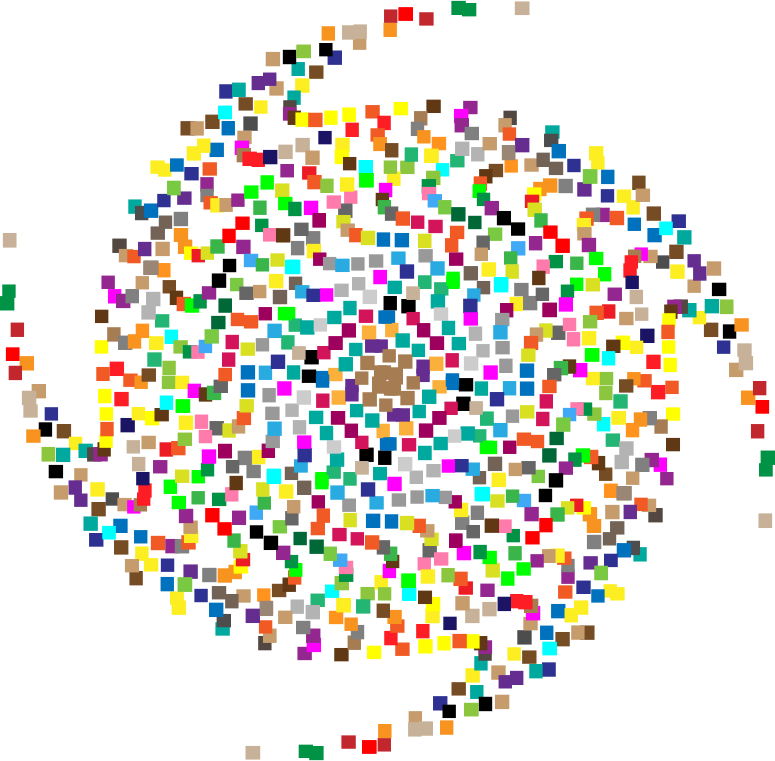
Exercice d’autocompassion en pleine conscience – Centrage
Notes:
Mel
Aujourd’hui, on va faire un petit exercice de centrage un petit peu différent mais le but comme tel est toujours de passer du «faire» à l’«être».
Pour maximiser l’efficacité de cet exercice, moi je vous suggère de vous asseoir avec le dos droit (pour que l’énergie circule bien à partir du haut de la tête tout au long de la colonne vertébrale), de fermer les yeux et de personnellement je trouve que de mettre les mains sur le cœur aide à se centrer.
Si cette position ne vous convient pas, prenez la position qui vous convient le mieux.
On va prendre 2 bonnes respirations en inspirant pour un compte de 4, garder la respiration pour 3 secondes et expirer en 5 secondes.
Pour l’exercice qu’on veut faire, il s’agit simplement de vous concentrez sur votre respiration et de les répétez è vous-même dans votre esprit ou à vois haute les phrases suivantes..
Puis-je être en sécurité
Puis-je être en paix
Puis-je être indulgent(e) envers moi-même
Puis-je m’accepter tel que je suis
Puis-je être en sécurité
Puis-je être en paix
Puis-je être indulgent(e) envers moi-même
Puis-je m’accepter tel que je suis
Puis-je être en sécurité
Puis-je être en paix
Puis-je être indulgent(e) envers moi-même
Puis-je m’accepter tel que je suis
Tout doucement, vous pouvez ouvrir vos yeux et revenir parmi nous……

Slide 4



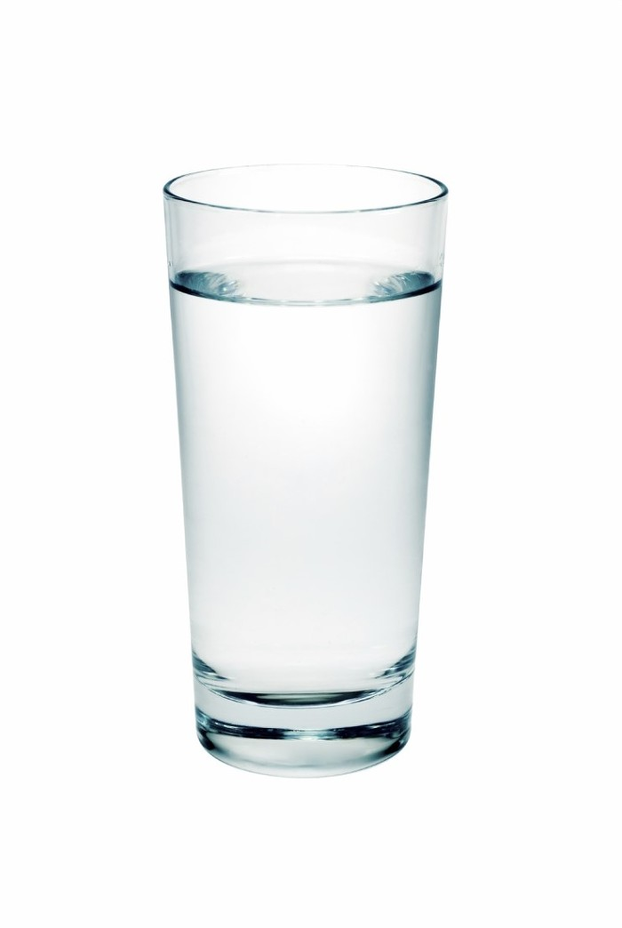



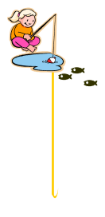
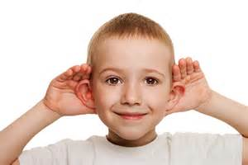




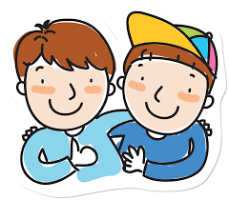

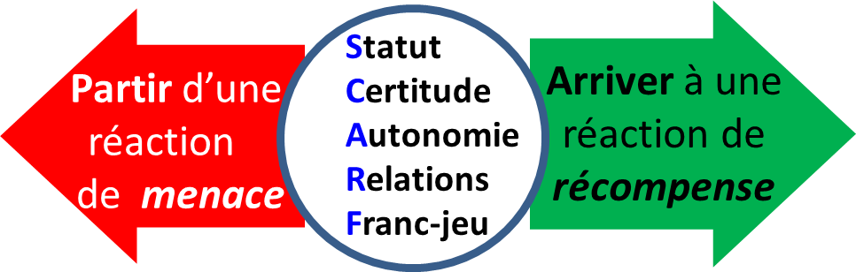
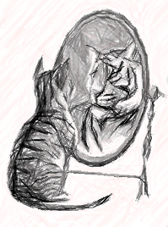



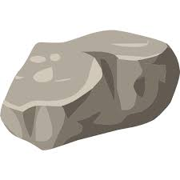
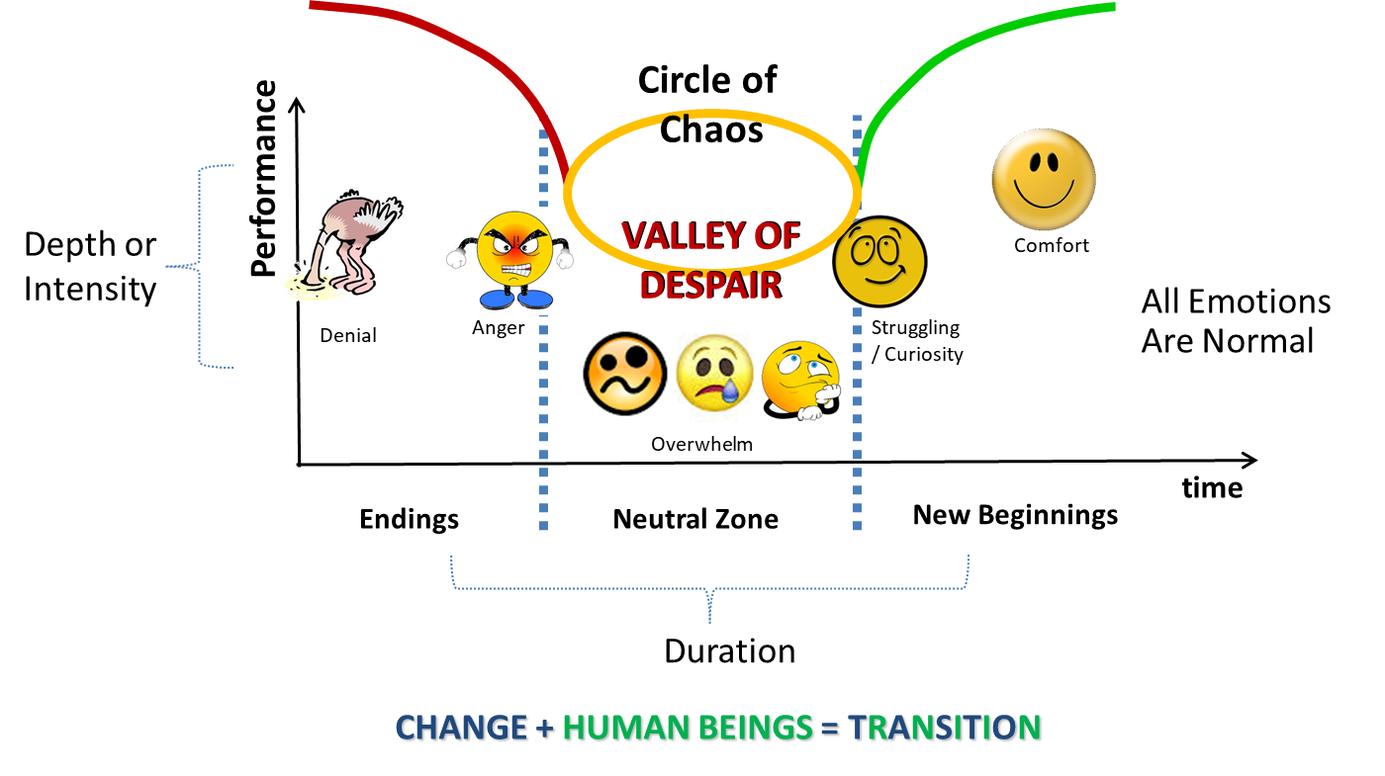
Compte rendu de la semaine dernière (5)
Avez-vous des observations à formuler?
ARC-RR
Notes:
Mel
Comme à toutes les semaines, nous sommes rendu à la période d’échanges. Le micro est ouvert à ceux et celles qui souhaiteraient donner des commentaires, poser des questions ou partager leurs expériences. Vous pouvez soit le faire en utilisant la fonction CHAT ou en levant la main.
Réfléchissez aux activités de la semaine dernière et à vos propres expériences, notamment :
Votre journal de gratitude
La respiration en pleine conscience ou l’analyse corporelle
Ou sur la matière que l’on a vue depuis le début
(Nous disposons d’environ 10 minutes)

Slide 5

Programme – semaine 6
(concentration, compassion, clarté, créativité)
L’être humain est suffisant
Exercice manger en pleine conscience
Présent – Présence – Présence active
Exercice gagnant-gagnant-gagnant
avec la pleine conscience
Choses à accomplir cette semaine
Notes:
Mel
L’ordre du jour pour la session d’aujourd’hui, Les intentions de la séance d’aujourd’hui concernent la Concentration, la Compassion, la Clarté et la Créativité
Nous avons déjà fait l’exercice de Respiration profonde centrée
Et avons aussi fait le Compte rendu de la semaine 5
Nous allons vous démontrer que L’être humain est suffisant
Nous ferons un Exercice d’alimentation consciente
Nous allons parler du Présent – de la Présence et de la Présence active
UN Exercice gagnant-gagnant-gagnant de pleine conscience
Et nous passerons en revue vos petits devoirs de la semaine
Avec un rappelle de prendrer des notes por le retour de la séance dans les sous-groupes

Slide 6
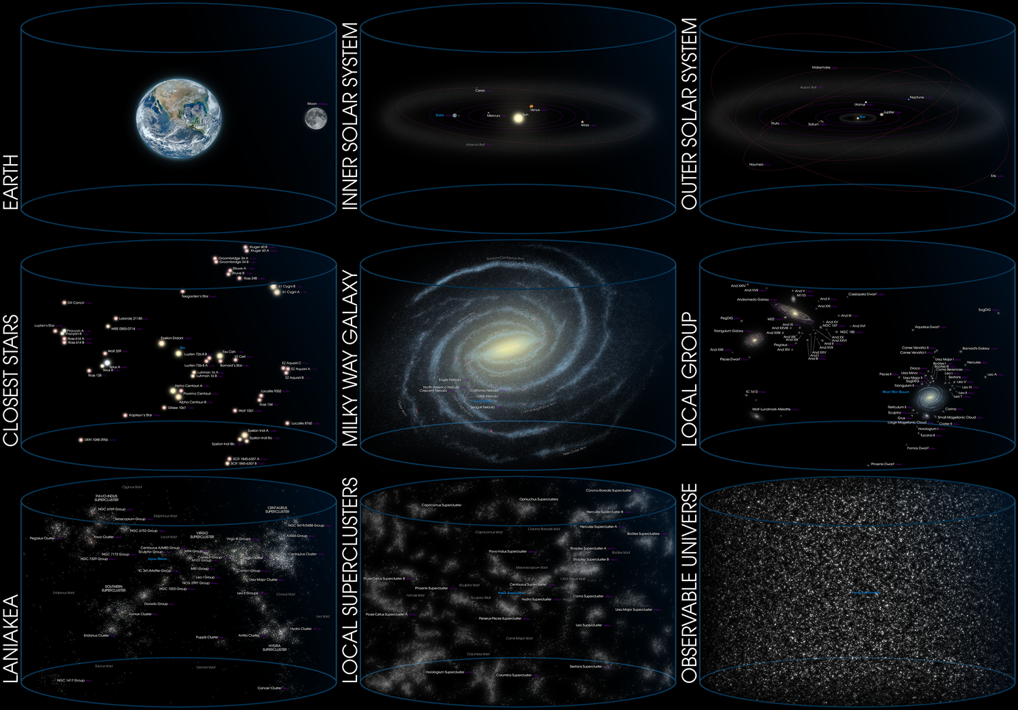
https://en.wikipedia.org/wiki/Universe
Notes:
Alejandro
Passons maintenant à la partie ---- l’être humain est suffisant –
On va vous montrer des images, rester avec moi, vous aller comprendre après pourquoi on vous parle de ça.
En tant qu’êtres humains, où sommes-nous? Pour expliquer cet énoncé, je vous invite à regarder l’image suivante.
Rappelons –nous que l’univers existe et que nous sommes infiniment petit.
Nous sommes un mystère, dans l’histoire de l’univers. L’humanité représente si peu dans ce grand univers.
Ici sur l’image on aperçoit :
Les local superclusters
Ensuite les Laniakea
Ensuite le Groupe local -
La Galaxie de la voie lactée (Milky Way Galaxy en anglais)
Les étoiles les plus proches
Le système solaire extérieur
Le système solaire intérieur
Et la terre sur la quelle il y a les continents, pour nous plus précisément, nous sommes dans l’Amérique du Nord, au Canada, pour ma part en Ontario, à Ottawa, jusqu’à mon quartier et ma maison.
Je vais laisser l’image pendant quelques secondes pour que nous puissions bien la synthétiser.
Ressources en français…
https://fr.wikipedia.org/wiki/Univers
https://upload.wikimedia.org/wikipedia/commons/3/3a/Observable_Universe_French_Annotations_for_wiki.png
https://fr.wikipedia.org/wiki/Univers#/media/Fichier:Observable_Universe_Logarithmic_Map_(horizontal_layout_french_annotations)_for_wikipedia.png
Ressources en anglais…
https://upload.wikimedia.org/wikipedia/commons/4/4a/Location_of_Earth_(3x3-English_Annot-smaller).png

Slide 7
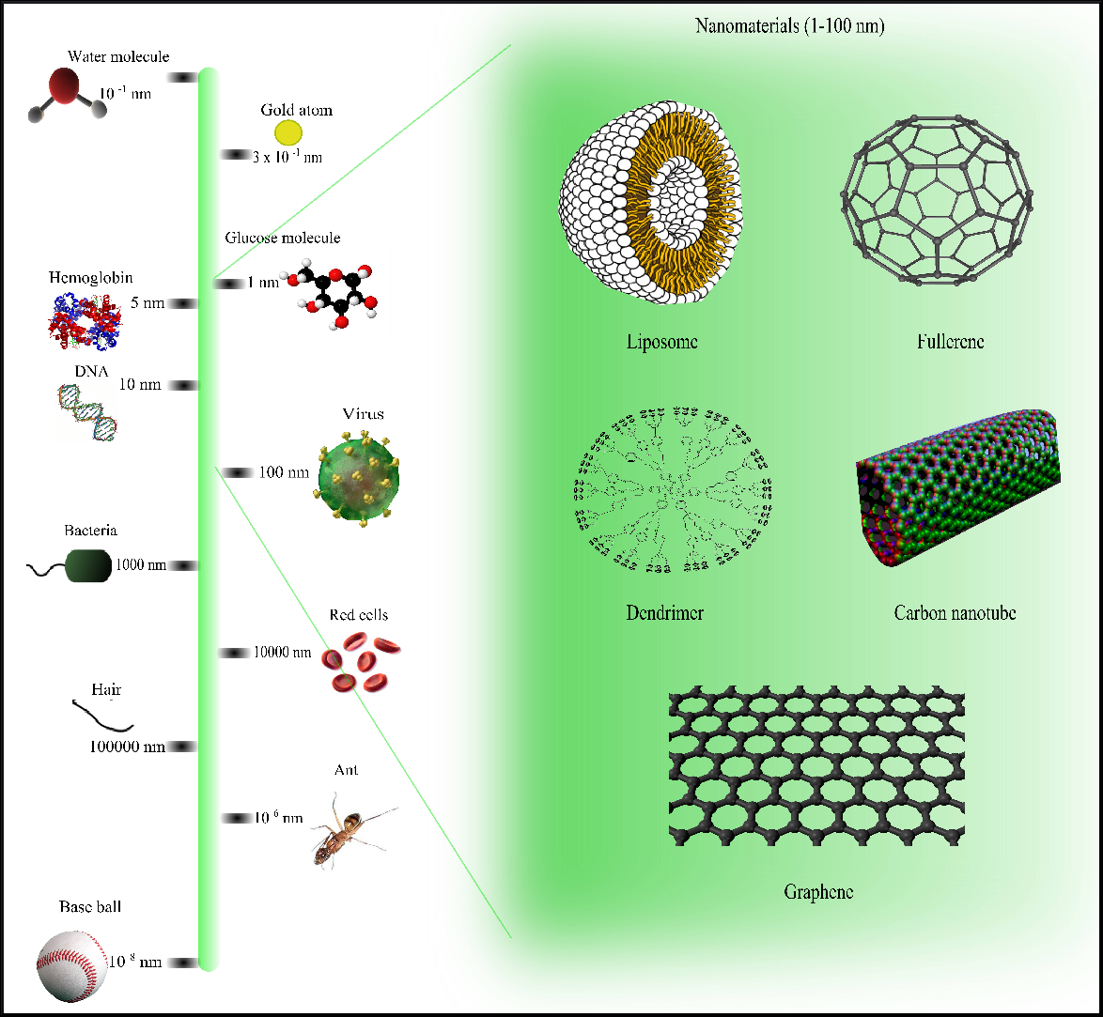
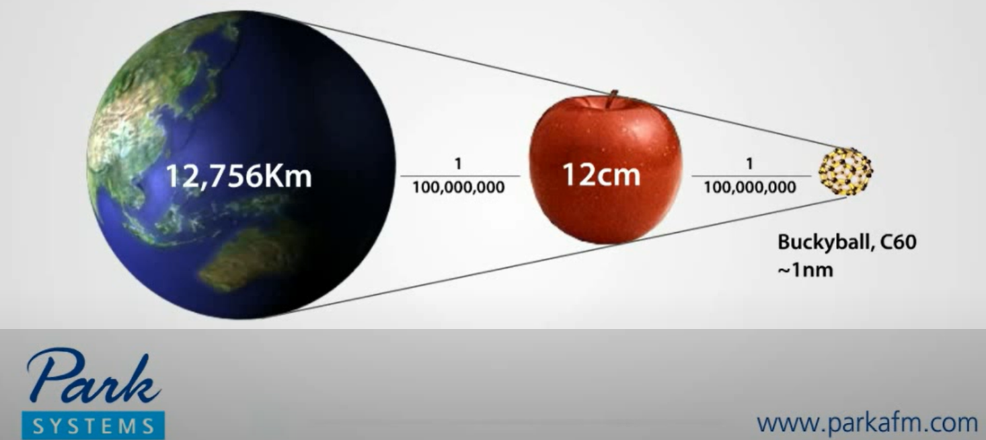

https://www.youtube.com/watch?v=IC3AcItKc3U
Notes:
Alejandro
Sur cette image, nous continuons dans le même chemin du plus petit… nous adressons ici le nanomètre.
Nous avons en bas à gauche une balle de baseball de 10 nanomètres
Au dessus, une fourmi
Puis un cheveu, 100,000nm, des globules rouges, 10,000 nm
Des bactéries, 1,000 nm , des virus 100 nm, l’AND, 10nm
L’hémoglobine, 5 nm, une molecule de molécule de glucose 1nm, un atome d’or suivi d’une molecule d’eau
On a aussi des nanomatériaux comme le liposome, fullerène, dendrimère, nanotube de carbone, graphène
Alejandro va maintenant mettre une vidéo de 2 mins en anglais avec des sous-titres en français
Ressources en anglais…
How Big Is a Nanometer? – 1:28 MINS - https://www.youtube.com/watch?v=IC3AcItKc3U
Nano World – What is NANO – How small is Nano - 2 mins - https://www.youtube.com/watch?v=EYzO9OcBxNg

Slide 8
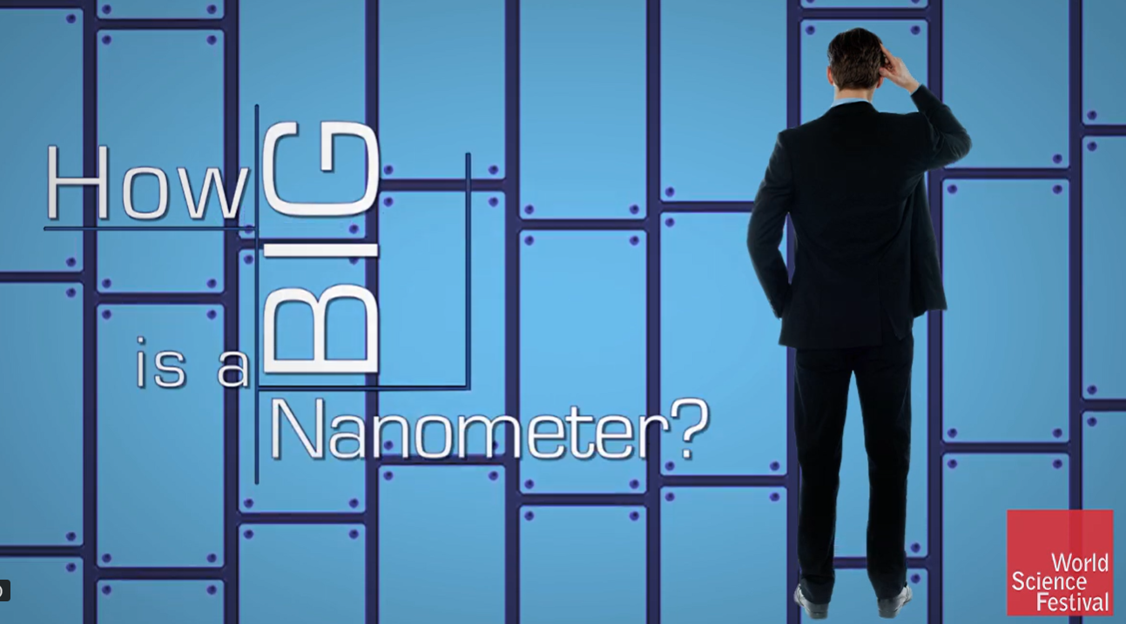
Quelle est la grandeur d’un nanomètre?
Notes:
Alejandro
English, with CC en French!!
https://www.youtube.com/watch?v=IC3AcItKc3U

Slide 9
Être humain – parce qu’il suffit d’être
Qui je suis, c’est le moi idéal
Pas ce que les autres veulent que je sois,
Pas celui que je préférerais être
Je suis suffisant
Espace, temps, être
Notes:
Alejandro
Qu’est-ce que l’univers entier et le nanomonde ont à voir avec le programme de pleine conscience?
Eh bien, cela a à voir avec l’être, notre côté humain, contrairement au faire.
(cliquer)
Sur cette diapositive, en bas, on voit une ligne horizontale, représentant l’espace, le temps et les êtres.
(cliquer)
Maintenant, il y a un petit point, représentant pour nous représenter …
(cliquer)
Et tout cet espace représente tout ce que nous avons vu dans les deux dernières diapositives, l’univers, le nanomonde et tout ce qui se trouve entre les deux.
(cliquer)
Le message clé ici est que le fait d’être est suffisant.
Qui je suis, c’est le moi idéal, c’est suffisant et c’est bien ainsi!
On a pris un petit détour pour vous démonter que nous sommes uniques, et important même si nous sommes infiniment petit dans l’univers dans lequel nous faisons partie. Il y a beaucoup plus grand que nous mais il y a aussi infiniment plus petit que nous. Nous faisons partie d’un tout!

Slide 10

Exercice - manger en pleine conscience
Asseyez-vous aussi confortablement que possible
Réfléchissons à ce que nous allons manger
Pensez au temps qu’il a fallu pour que cette nourriture arrive dans votre assiette...
Notes:
Mel
Il est temps de faire l’exercice en pleine-conscience, on va parler de manger en pleine conscience… j’espère que vous avez apporté avec vous les petits fruits ou légumes demandés, sinon, c’est le moment d’aller chercher quelque chose de petit que vous pouvez mettre dans votre bouche sans le mordre.
Idéalement vous avez en mains un fruit ou un légume. Quelque chose comme des tranches d’orange, de pomme, de petits morceaux de concombre, des morceaux de céleri ou de carotte, etc.
Pour cet exercice, nous adoptons une posture digne (répétez les étapes de préparation, comme pour les autres instructions de pleine conscience)
Maintenant, pensez à ce fruit ou à ce légume que vous vous apprêtez à manger, pensons à son origine, imaginons d’où il vient et, pour ce faire, remontons dans le temps, jusqu’à ses origines. Revenons quelques milliards d’années en arrière, jusqu’au big-bang, que vous pouvez associer à la création de l’univers… et à partir de là, pensez à tous les milliards et milliards d’années qu’il a fallu pour que l’univers se forme.
Pensez ensuite aux milliards d’années nécessaires à la formation de notre système solaire. Pensez maintenant aux millions d’années nécessaires pour que la terre se refroidisse, que l’air, l’eau et le sol se forment et que la vie apparaisse sur notre planète.
Maintenant, pensez à une époque plus récente, la graine qui a été semée pour la plante qui a produit ce que nous sommes sur le point de manger. La personne qui en a pris soin, qui l’a arrosée, le soleil et l’air qui l’ont fait grandir.
Pensez au temps qu’il a fallu pour que la plante arrive chez vous. Il peut s’agir d’un produit que vous avez cultivé dans votre jardin ou que vous avez acheté à l’épicerie.
Pensez à la préparation que vous avez faite, vous l’avez peut-être lavée, épluchée, coupée, et maintenant elle est devant vous.
Maintenant, je vous invite à prendre le morceau de nourriture que vous vous apprêtez à manger, à le ramasser, à le sentir dans vos mains, pouvez-vous détecter sa température, sa texture, sa forme. Soyez-en conscient(e).
Maintenant, je vous invite à le mettre dans votre bouche sans le mordre, avec votre langue, encore une fois, prenez conscience de sa température, sa texture, sa forme. Soyez-en conscient(e).
Et maintenant, je vous invite à mordre dans cet aliment, en étant conscient(e) de l’explosion de saveurs dans votre bouche, conscient(e) de votre mastication, et à l’avaler quand vous vous sentirez prêt(e) à le faire.
(donnez un peu de temps aux participants pour mâcher et passer la nourriture)
Profitez de l’instant présent.
Si vous avez un deuxième morceau de nourriture, vous pouvez le manger
(accordez du temps aux participants).
… et lorsque vous aurez terminé, je vous invite à nous rejoindre et à revenir
Et comme suggestion… choisir des aliments locaux, le plus possible naturel, couper les distractions, éteingnez la tv, mettez votre téléphone en sourdine, mettez de la musique douce,envoyez de belles intentions envers votre nourriture et remercier l’univers de mettre à votre disposition toute la nourriture don’t vous avez besoin.
(click)
Maintenant, nous allons vous mettre sur des petits groupes de 4 personnes pour faire un débriefing d'environ 10 minutes, soyez conscient du temps
Ressources en français :
3 minutes à méditer : Manger en pleine conscience https://www.youtube.com/watch?v=eBjDvnSgE2o
Trois minutes à méditer - avec Christophe André - 15/40 - Manger en pleine conscience – YouTube - https://www.youtube.com/watch?v=nnANZeFrS7g
Ressources en anglais :
Why You Should Take a Relaxing Lunch Break (Pourquoi devriez-vous prendre une pause déjeuner relaxante?) – Article http://greatergood.berkeley.edu/article/item/why_you_should_take_a_relaxing_lunch_break

Slide 11
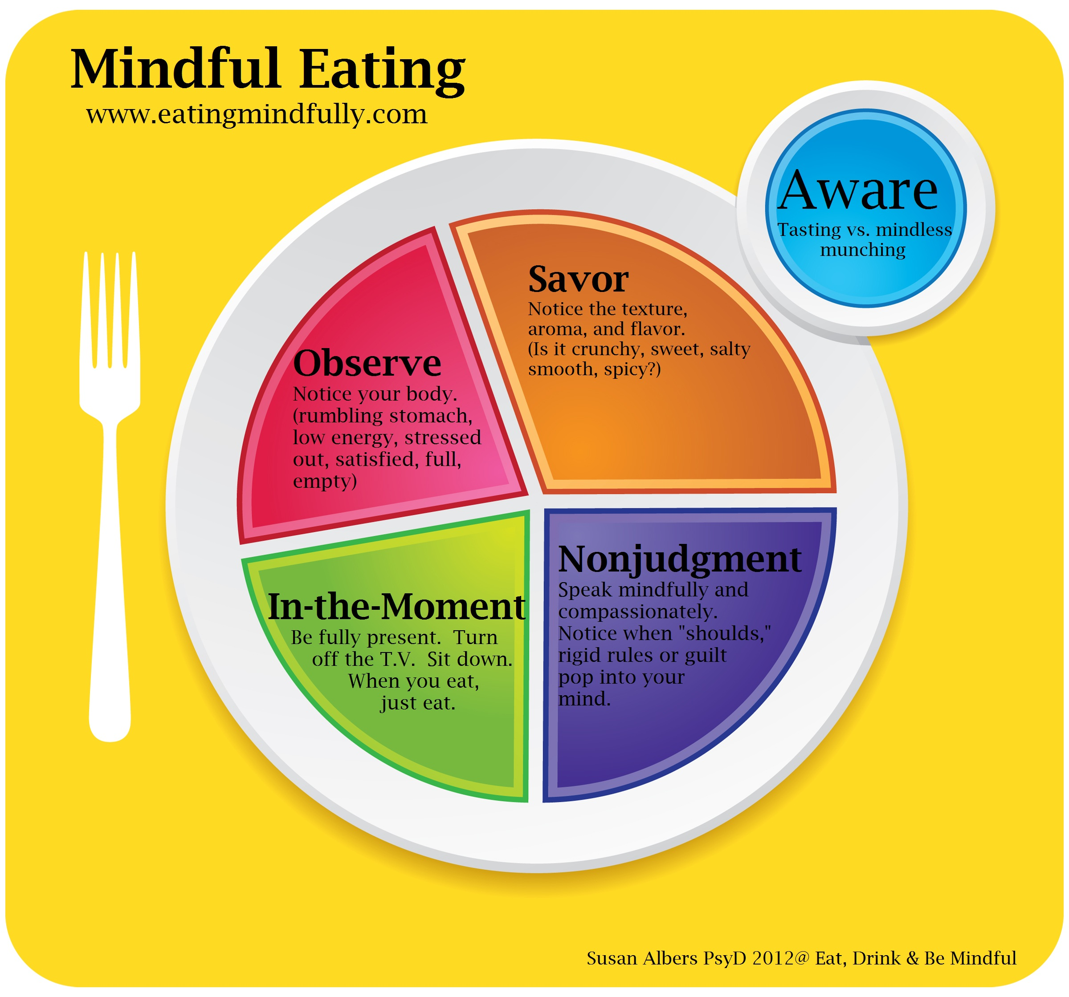
Les bienfaits de l'alimentation en pleine conscience
Meilleure conscience de la faim et de la satiété
Réduction du stress
Meilleure digestion
Habitudes alimentaires saines
Durabilité
Meilleure relation avec la nourriture
Diminution de l'alimentation émotionnelle
Connexion à son corps et à ses sens
Amélioration de la santé et de la conscience
Adapté du: https://www.shutterbite.com/blog/mindful-eating-the-complete-beginners-guide
Notes:
Mel:
Not to change our diet, just to be more mindful when we eat
=== Ressources additionales en anglais===
https://eatingmindfully.com/
Article: https://www.shutterbite.com/blog/mindful-eating-the-complete-beginners-guide
60 minutes interview of Jon Kabat-Zinn w/ Anderson Cooper… 13 mins - https://www.youtube.com/watch?v=ozyr7jVucz0
In it, some interesting people participate including:
Rich Fernandes, ex google Sr People Development Lead, SIY Global/SIYLY CEO
Karen May, google VP People Development
Chad Meng-Tan, Google Jolly Good Fellow, creator of the SIY mindfulness program
Tim Ryan, Ohio democrat, and
Judson Brewer,

Slide 12



Présent
«Être pleinement présent signifie que votre concentration, votre attention, vos pensées et vos sentiments sont tous concentrés sur la tâche à accomplir.»
Pensées
Émotions
Faire
Dire
Exprimer
Croire
Notes:
Mel
Que signifie être présent(e)?
(lire la diapositive)
(cliquer)
En d’autres termes, ce que vous dites, ce que vous pensez, ce que vous exprimez, ce que vous faites, ce que vous croyez, toutes ces choses...
(cliquer)
Se produit parfois dans certaines parties de nous, et parfois, ne sont pas nécessairement alignés;
(cliquer)
Et être présent, en tant que but ultime de la pleine conscience, signifie que tout ce que je fais, ce que je pense et ce que je ressens ne fait qu’un, est aligné et en harmonie.
English resources:
Streching a bit: Know Your Worth and Where You Belong I Brené Brown 12 mins - https://youtu.be/TfOE5ykj7EQ

Slide 13
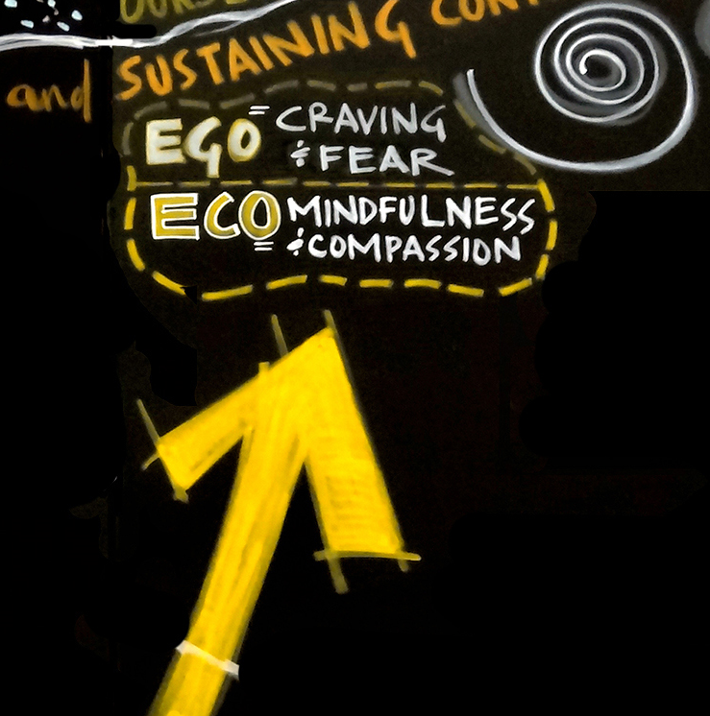
Présence active
« Presencing » en anglais
... est un mot mixte combinant détection « sensing » (pressentir, la possibilité de détecter) et « présence » (l’état d’être dans le moment présent)
https://www.presencing.com/theoryu
La théorie du U
La théorie du U postule que la qualité des résultats que nous produisons dans tout type de système social est fonction de la qualité de l’attention ou de la conscience avec lesquels agissent les participants dans le système. *
Notes:
Mel
Parlons maintenant du Presencing Institute. Peut-être que certains d’entre vous connaissent déjà cet organisme.
« Le Presencing Institute a été fondé en 2006 par Otto Scharmer, maître de conférences à la MIT Sloan School of Management, et ses collègues afin de créer une plateforme de recherche-action à l'intersection de la science, de la conscience et du changement social et organisationnel profond. »
(Lire la première puce de la diapositive)
Et la Théorie du U fait référence à une théorie développée dans cet organisme et qui invite à passer de l’Ego, résumé par le désir et la peur, à l’Eco, résumé par la concentration et la compassion. Passez de la perspective Égo-systémique, renforcie par le système capitaliste à une perspective Éco-systémique qui serait éventuellement un système plus apte à répondre aux défis complexes qui se présentent à nous aujourd’hui: changements climatiques, approvisionnement alimentaire mondial, inégalité et exclusion, systèmes d’éducation, de santé et financiers à travers le monde, etc.
(lire la deuxième puce de la diapositive)
Ressources en français :
https://www.facebook.com/groups/VoyageGaiaHubFrancophone/?tn-str=*F
https://www.youtube.com/c/PresencingInstitute/search?query=Francophone
https://www.u-school.org/community/hubs/gaia-francophone-hub
Ressources en anglais…
https://www.presencing.com/theoryu
https://www.presencing.com/overview

Slide 14
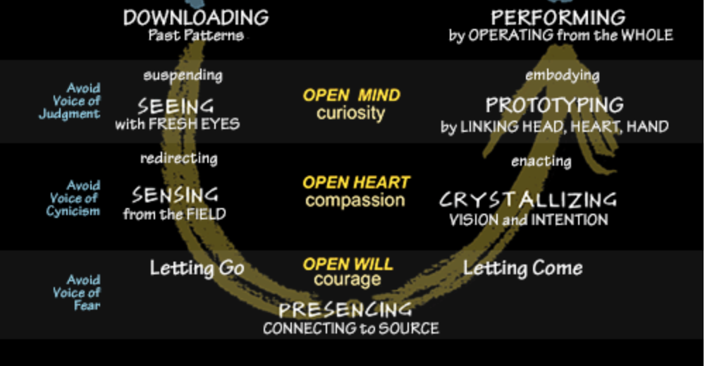
La théorie du U
« Incarner le changement de systèmes basé sur la prise de conscience...
Vous ne pouvez changer un système que si vous transformez la conscience.
Vous ne pouvez transformer la conscience que lorsque le système se voit et se sent lui-même » -- Otto Scharmer
La Théorie du U utilise le «théâtre de présence sociale», ce qui n’est pas du «théâtre» au sens conventionnel du terme. Elle utilise de simples postures et mouvements corporels pour dissoudre les concepts limitatifs, communiquer directement, accéder à l’intuition et rendre visibles la réalité actuelle et les points de levier plus profonds – souvent invisibles – pour créer un changement profond.
https://www.presencing.org/aboutus/spt
Notes:
Mel
(lire les trois premières puces de la diapositive)
En d’autres termes, ce que fait la Théorie du U, c’est augmenter la conscience, comme la conscience de soi, et c’est ce que nous visons dans ce programme
(cliquer)
La Théorie du U utilise également le « théâtre de présence sociale », qui est une dynamique très simple, mais très innovante… en incorporant des mouvements théâtraux et d’autres concepts ou éléments, elle accède à l’intuition, rendant visibles des aspects autrement surveillés, créant un changement profond et transformateur.
Je vous invite à explorer le site Web du Presencing Institute pour obtenir plus de renseignements.
Ressources en français :
The "I" and the "We" - https://www.youtube.com/watch?v=dIcmpy10PaE
https://www.facebook.com/groups/VoyageGaiaHubFrancophone/?tn-str=*F
https://www.youtube.com/c/PresencingInstitute/search?query=Francophone
https://www.u-school.org/community/hubs/gaia-francophone-hub
Ressources en anglais…
https://www.presencing.org/aboutus/spt
https://www.presencing.org/#/aboutus/theory-u
(se rapporte à la conscience collective de Dan Siegel : Me + We = Mwe https://www.youtube.com/watch?v=uo8Yo4UE6g0)

Slide 15

Élargir le spectre d’impact de nos actions
Réfléchissez à un problème pour lequel vous aimeriez apporter une solution gagnant-gagnant-gagnant, au bénéfice des membres de votre équipe, de votre organisation et de la communauté élargie.
Notes:
Alejandro
C’est la pratique de l’exercice gagnant-gagnant-gagnant avec la pleine conscience
(lire la diapositive)
Et pour nous aide a faire cet exercise de pleine-conscience, on a l’enregistrement avec Annie-Claude:
Gagnant-gagnant-gagnant (2+ 7 mins) - https://youtu.be/N8EnZ0hjZoU?si=Q75IeewGyP0oV07L&t=3266
Souviez-vous de maintenir l’esprit que vous aurez bientôt le temps de communiquer vos réflexions pendant les sous-groupes.
Ressources en anglaise :
Écoutez l’instructeur principal de l’Institute for Mindful Leadership, Patrick Briody, mener une courte réflexion guidée sur la manière de résoudre les problèmes difficiles d’une manière qui apporte le plus grand bénéfice à tous :
L’audio dure 12 minutes au total, nous allons commencer à la minute 4 ((this audio is in English, CC may be done via a « shortcurt » )) http://instituteformindfulleadership.org/guided-reflection-finding-win-win-win-solution/

Slide 16
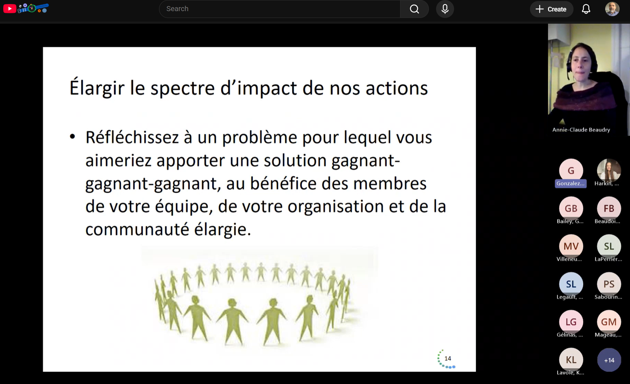
Gagnant-gagnant-gagnant en pleine-conscience
Notes:
Le lien pour le video:
Gagnant-gagnant-gagnant (2+ 7 mins) - https://youtu.be/N8EnZ0hjZoU?si=Q75IeewGyP0oV07L&t=3266

Slide 17
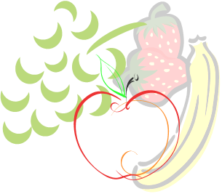
Réfléchissez aux exercices d’aujourd’hui
Notes:
Alejandro
Maintenant, avant de passer au compte rendu en petits groupes, faisons un compte rendu en plénière, passons le micro à ceux d’entre vous qui souhaitent communiquer leurs réflexions sur les exercices d’aujourd’hui.
L’être humain est suffisant
Présence
Manger en pleine conscience
Construire des relations gagnant gagnant gagnant avec la pleine conscience
(Donner la parole à entre 2 et 4 participants, en fonction du temps, afin de commencer l’exercice en petits groupes vers 13 h 40)
(Puis, si il’y a besoin ou disposicion, créer des salles de discussion de 4-5 personnes)
Comme les semaines précédentes, vous allez être assignés au hasard à une salle de discussion afin que vous puissiez faire vos comptes rendus en petits groupes, on vas revenir depuis XX minutes.
(Amorcer les salles de discussion en mentionnant ce qui suit)
N’hésitez pas à faire état :
De ce que vous avez remarqué
De ce qui vous a causé des difficultés
De ce dont vous vous rendez compte
D’une intention que vous avez pour la semaine
Je vous souhaite du bonheur!

Slide 18





Choses à accomplir cette semaine
Connexion - système de Jumelage
Journal de gratitude
Exercez d’aujourd’hui
  L’être humain est suffisant
  Présence
  Manger en pleine conscience
  Construire des relations gagnant gagnant gagnant
faites votre pratique jusqu'à 15 minutes et
continuez à pratiquer tous les jours de la semaine
  Scan corporel
  Respiration
  Autocompassion
Notes:
Alejandro
(lire/paraphraser la diapositive)
Connexion - système de Jumelage – une fois par semaine
Journal de gratitude – quotidiennement
Exercez de aujourd'hui
L’être humain est suffisant
Présence
Manger en pleine conscience
Construire des relations gagnant gagnant gagnant
faites votre pratique jusqu'à 15 minutes et continuez à pratiquer tous les jours de la semaine
Scan corporel
Respiration
Autocompassion
Comme nous l'avons mentionné la semaine dernière, tentez de vous exercer pendant de plus longues périodes chaque jour si cela vous est possible et si vous vous sentez à l’aise ou à la hauteur. Si vous croyez que ce n’est pas possible pour vous, tentez de vous exercer chaque fois que vous le pouvez. Il vaut mieux s’exercer, par exemple, deux minutes chaque jour que de ne rien faire du tout. Il est également plus bénéfique de faire des exercices de pleine conscience de deux minutes tout au long de la journée. Comme vous l’avez sans doute compris, l’essentiel est de s’exercer.
Ressources en français :
Scan corporel ou respiration
10 min – Pleine Conscience Débutant : https://www.youtube.com/watch?v=PLyuSZhyBV4
10 min – Pleine conscience pour débutants, Cédric Michel : https://www.youtube.com/watch?v=PTsk8VHCZjM
10 min – Initiation à la Méditation : Balayage corporel : https://youtu.be/opJpg2T6s2s?t=55
10 min - Méditation guidée: scan corporel : https://www.youtube.com/watch?v=tUOFJ2NjKi8
15 min - Méditation guidée sur votre respiration : https://www.youtube.com/watch?v=rAyJbbLgpA0
15 min - Le Body Scan - https://www.youtube.com/watch?v=NWNiIG91xew
15 min - Scan Corporel - https://www.youtube.com/watch?v=RiyIVf8tq4Q
20 min – (1) Méditation Guidée Pleine Conscience (Scan Corporel) : https://www.youtube.com/watch?v=UnK47wWTVZk
20 min – (1) Méditation bodyscan : https://www.youtube.com/watch?v=gN5_D4xeo9c
Autocompassion
5 min – Une pause d’autocompassion : https://vimeo.com/470384287
8 min – La pause d’autocompassion : https://www.youtube.com/watch?v=Fevw8ahkeeU
10 min – Viens méditer avec Mon équilibre UL | Carmen Pedneault – Autocompassion: https://www.youtube.com/watch?v=DQQniKP5GHI
15 min – Pratique d’autocompassion : https://vimeo.com/466742570
17 min – Méditation guidée : votre moment d’autocompassion : https://www.youtube.com/watch?v=nQSAcY-7Xic
18 min – Pleine Conscience pour Bien Démarrer la Journée : https://www.youtube.com/watch?v=spFKZfWn07k
20 min – Pleine Conscience Paix Intérieure : https://www.youtube.com/watch?v=aH7Yfzf8-kk
30 min – Développer l’autocompassion : https://www.youtube.com/watch?v=umZpaiLuqCM
Ressources in English:
- Body scan or Breathing
15 mins – https://www.rightlifeproject.com/meditate (may need to scroll down)
15 mins – https://soundcloud.com/dharma-gus/15-min-body-scan-augusta-mbsr
- Self-compassion
5 mins – Arriving – https://www.tarabrach.com/brief-meditation-5-minute/
10 mins – https://soundcloud.com/breathworks-mindfulness/mindfulness-for-women-track-5-self-compassion-meditation
10 mins – https://soundcloud.com/user-640851605/self-compassion-giving-and-receiving-meditation-10-minutes
15 mins – https://soundcloud.com/mindfullivingcoach/self-compassion-meditation
15 mins – https://soundcloud.com/awakeningcompassion/awakening-compassion-class-4
20 mins – http://self-compassion.org/wp-content/uploads/meditations/LKM.self-compassion.MP3
20 mins – Love yourself – https://www.tarabrach.com/meditation-loving-presence-2/

Slide 19
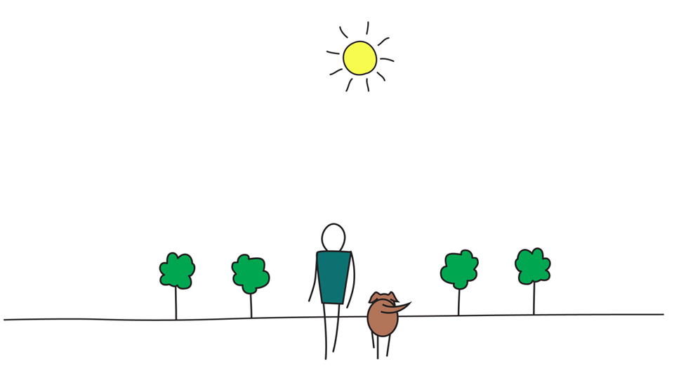

Prenez conscience, soyez heureux/
Notes:
Alejandro

